Slide 1
Ein bisschen Geschichte
1977: Beginn der Entwicklung von TeX durch
Donald E. Knuth (Stanford University, USA)
Ziel: „Bücher mit schönem Layout“
Problem: Komplizierte Benutzung...
1984: Leslie Lamport (jetzt Microsoft)
veröffentlicht Makros und Hilfsprogramme zum
einfachen Umgang mit TeX => LaTeX
1985: Stabile Version LaTeX 2.09
In den folgenden Jahren Entwicklung verschiedener
Dialekte (z.B. AMS-TeX bzw. AMS-LaTeX)
1994: Erneute Standardisierung: LaTeX2e
seit 1989: Projekt LaTeX3

Slide 2
Empfehlungen für Ausgabeformate
pdf – heutzutage DER Standard (d.h. pdflatex verwenden)
dvi – vormals Standard, wird z.T. bei älteren Quelltexten und
als Zwischenschritt für die Erzeugung von pdf-Dateien aus
ps-Dateien verwendet (d.h. dvi -> ps -> pdf)
Übung: Erzeugen Sie für obiges Beispiel bsp1.tex die Postscript- bzw. pdf-Dateien bsp1.ps bzw. bsp1.pdf und lassen Sie sich diese auf dem Bildschirm anzeigen.

Slide 3
Fehlermeldungen (1)
Der LaTeX-Compiler liefert mitunter schwer zu interpretierende Fehlermeldungen.
Im Folgenden werden deswegen bewusst Fehler in das erste Beispiel eingebaut, um Erfahrungen mit der Reaktion des LaTeX-Compilers darauf zu sammeln.
Speichern Sie zunächst die Quelldatei bsp1.tex unter dem Namen fehler.tex ab.
Empfehlung: Editor und Viewer immer offen lassen und über Taskleiste (unten) hin- und herschalten
Folgende Arbeitsschritte wiederholen sich:
Verändern des Quelltextes im Editor
Speichern des veränderten Quelltextes
Anwendung des LaTeX-Compilers auf diesen Quelltext
(Eingabeaufforderung: latex fehler.tex )

Slide 4
Fehlermeldungen (4)
Empfohlene Verfahrensweisen bei Fehlermeldungen dieser Art:
X
Eingabe von : - Abbruch der Quelltext-Übersetzung
- Kein Ausgabedokument (dvi-/pdf-Datei)
- Fehlersuche im Quelltext
Eingabe von („Quiet“-Modus):
- Fortsetzung der Quelltext-Übersetzung
- Fehlermeldungen werden nicht angezeigt, aber in
der Datei ???.log protokolliert
- Betrachtung der dvi-/pdf-Datei im Viewer möglich
(Hilfe bei Fehlersuche)
Drücken der :
- Fortsetzung der Quelltext-Übersetzung
- Fehlermeldungen werden angezeigt
(evtl. Folgefehler)
Q
ENTER-Taste

Slide 5
Wie schreibt man Umlaute? (3)
3. Methode \documentclass{article}
\usepackage[ngerman]{babel}
\usepackage[???]{inputenc}
…
Umlaute können „hart“ in den Text geschrieben werden
„[???]“ gibt die verwendete Zeichenkodierung an
Muss zum Editor (in „alten Zeiten“ auch zum Betriebssystem…) passen (siehe nächste Seiten)!

Slide 6
Fortsetzung: Wie schreibt man Umlaute? (4)
3. Methode \usepackage[codepage]{inputenc}
MS-DOS CP 437 cp437
MS-DOS CP 850 cp850
ISO-8859-1 bzw. Latin 1 latin1
Windows-CP 1252 bzw. ANSI cp1252 bzw. ansinew
Mac OS Roman applemac
UTF-8 utf8

Slide 7
Akzente, Anführungszeichen, Gedankenstrich, EURO-Symbol
\`o \'o \^o
Akzente: ò ó ô
(oder „hart“ eingeben mit „inputenc“ s.o.)
Rechts oben mit ⇑ – Taste,
danach Leertaste drücken
neben der ENTER-Taste
über dem „#“
links oben, danach
Leertaste drücken
Anführungszeichen: Deutsch: „Hallo!“ "`Hallo!"'
(Tasten wie oben Englisch: “Hello!” ``Hello!''
bei den Akzenten) Französisch: «Salut!» "<Salut!">
Für die deutschen und französischen Anführungszeichen wird
\usepackage[ngerman]{babel} benötigt!
Gedankenstrich: – -- (2 x „Minus“)
\usepackage{eurosym}
{\euro}
EURO-Symbol:
(oder s.o.)
(Vorspann)

Slide 8
Ausrichtung einzelner (freistehender) Zeilen
Linksbündig
Zentriert
Blocksatz
Rechtsbündig
Text links
Standard für einzelne Zeilen
Text Mitte
\centerline{Text Mitte}
Text links Text rechts
Text links \hfill Text rechts
Text rechts
{} \hfill Text rechts
Unsichtbarer Zwischenraum

Slide 9
Seitenumbruch und Zeilenabstände
Seitenumbruch:
\newpage (ohne Ausgleich des unteren Rands)
\pagebreak (mit Ausgleich des unteren Rands,
falls drucktechnisch möglich)
Zeilenabstände:
\linespread{1.2} \normalsize
Wirkt
ab dem gesamten (!) aktuellen
Absatz
aber erst nach der nächsten
Schriftgrößenänderung
1.0 „normal“
> 1.0 größerer Zeilenabstand
< 1.0 kleinerer Zeilenabstand

Slide 10
Seitengröße und Satzspiegel
\usepackage{geometry}
\geometry{…} % Optionen s.u.
Seitengröße a6paper a5paper a3paper a2paper screen
paperwidth=… paperheight=…
Orientierung landscape portrait
Ränder left=… right=… top=… bottom=…
Schreibfläche textwidth=… textheight=…
Kopfzeile headheight=… headsep=…
Fußzeile footheight=… footsep=…

Slide 11
Silbentrennung (1)
Standardmäßig automatische Silbentrennung
Ausschalten der Silbentrennung:
(im Vorspann)
\usepackage[none]{hyphenat}
Problem: Häufig wird Text über Zeilenrand geschrieben
Lösungsmöglichkeit 1: Kein Blocksatz rechts, sondern „Flatterrand“:
\raggedright
Lösungsmöglichkeit 2: Großzügigere Wortabstände:
\sloppy

Slide 12
Silbentrennung (3)
Globale Trennliste:
% Vorspann
\usepackage[T1]{fontenc} % fuer Worte mit Umlauten
\usepackage[ngerman]{babel} % Ende Vorspann
\begin{document} % Textteil
\hyphenation{Wort-Mit-Tren-nung flie-"send}
- Trennung nur an den mit - markierten Stellen möglich
- Gilt für jedes Auftreten des speziellen Wortes
- Die vereinfachte Umlautschreibweise ("a, "s, usw.) steht bei
Verwendung von \usepackage[ngerman]{babel} erst im Textteil
zur Verfügung (\usepackage{ngerman} wirkt sofort)!

Slide 13
Farbe: Weitere Möglichkeiten
\pagecolor{Farbe}
\colorbox{Farbe}{…}
mit Zeilen-/Seitenumbruch:
\definecolor{Farbe}{Farbmodell}{Wert}
Beispiele: \definecolor{darkgreen}{rgb}{0.0,0.7,0.0}
\definecolor{gray}{gray}{0.8}
Hintergrundfarbe bestimmen:
Farbige Kästen mit Text:
Definition eigener Farben:
\usepackage{soulutf8}
% Ende Vorspann
\sethlcolor{Farbe} \hl{Text}
Manche dvi-Viewer stellen die Farben nicht richtig dar!
Bei Farbdarstellung nur Ghostview oder PDF-Viewer vertrauen!

Slide 14
Funktionsnamen
Funktionsnamen werden üblicherweise nicht kursiv, sondern aufrecht
geschrieben (also z.B. sin x und nicht sin x).
Befehle zur Erzeugung der häufigsten Funktionsnamen:
\arccos | \arcsin | \arctan | \arg | \cos | \cosh | \cot
\coth | \csc | \deg | \det | \dim | \exp | \gcd
\hom | \inf | \ker | \lg | \lim | \liminf | \limsup
\ln | \log | \max | \min | \mod | \Pr | \sec
\sin | \sinh | \sup | \tan | \tanh
Definition weiterer Funktionsnamen:
\DeclareMathOperator{\arccot}{arccot}

Slide 15
Entwicklungsumgebungen: Vorteile
Alle Hilfsprogramme zur Erstellung eines LaTeX-Dokuments (Editor,
LaTeX-Compiler, Previewer und sonstiges Zubehör) unter einer Oberfläche
Integrierte LaTeX2e-Dokumentation
Schneller Zugriff auf Befehle zur Erzeugung von LaTeX-Symbolen und LaTeX-Umgebungen
Komfortable Verwaltung großer Projekte (in mehreren Dateien)
„Syntax-Highlighting“: Farbliche Hervorhebung von LaTeX-Sprachelementen, dadurch
besserer optischer „Gesamteindruck“ des Dokumentes
weniger Schreibfehler bei Erstellung des Quelltextes
Unterstützung bei der Fehlersuche
Rechtschreibprüfung

Slide 16
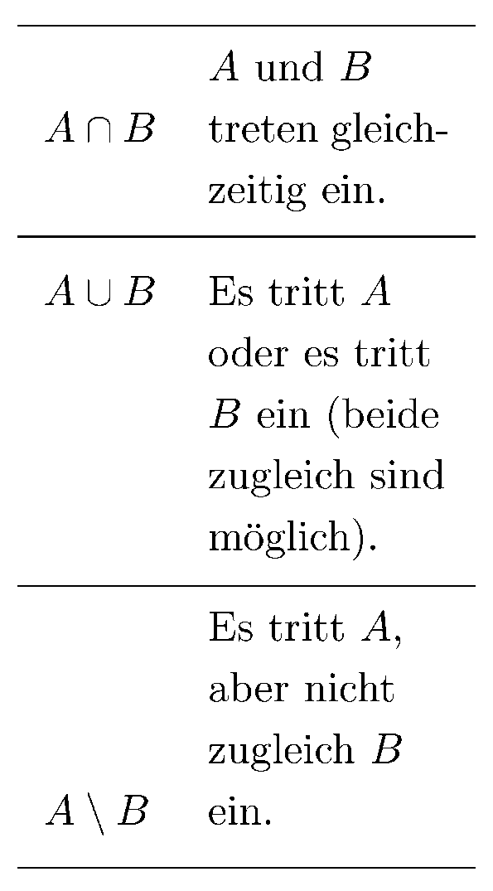
Mehrzeiliger Text in einer Zelle (1)
\\[-2.0ex]
\\[-2.0ex] \\[-2.0ex]
\\[-2.0ex] \\[-2.0ex]
\\[-2.0ex]
\begin{tabular}{cl} \hline
$A \cap B$ &
$A$ und $B$ treten gleich-
zeitig ein.
\\ \hline
$A \cup B$ &
Es tritt $A$ oder es tritt
$B$ ein (beide zugleich sind
m"oglich).
\\ \hline
$A \setminus B$ &
Es tritt $A$, aber nicht
zugleich $B$ ein.
\\ \hline \\
\end{tabular}
\begin{tabular}{l}
\end{tabular}
\\ \\
\\ \\
\\ \\
\\ \\
\\
\begin{tabular}[t]{l}
\end{tabular}
Ausrichtung nach oberer Zeile
\begin{tabular}[b]{l}
\end{tabular}
Ausrichtung nach unterer Zeile

Slide 17
Aufspalten in Teildokumente (1)
Bei größeren Projekten: Eigene Dateien für Vorwort, Kapitel 1, usw.
Importieren der LaTeX-Quelltexte von Teildokumenten in die „Hauptdatei“:
\input{Dateiname}
oder
\include{Dateiname}
Gemeinsamkeiten von \input{…} und \include{…}:
Dateiendung .tex wird bei Angabe des Dateinamens weggelassen:
\include{kap1} importiert kap1.tex
Kennzeichnung von Unterverzeichnissen durch „/“ (anstatt „\“),
also z.B. \input{d:/latex/bsp1} (UNIX-Konvention)

Slide 18
Stichwortverzeichnis
\documentclass{article}
\usepackage{makeidx}
\makeindex % Befehl zum Sammeln der Stichworte
\begin{document}
\index{Stichwort} % normales Stichwort
\index{Verteilung!hypergeometrische}
% untergliedertes Stichwort
\printindex % Drucken des Stichwortverzeichnisses
\end{document}
Arbeitsschritte: 1. Normale LaTeX-Übersetzung
2. Kommandozeile: makeindex Quelldateiname
3. Normale LaTeX-Übersetzung

Slide 19
Seitennummern, Kopf- und Fußzeilen
Festlegung des Seitenstils im Vorspann:
\pagestyle{Stil}
\pagestyle{plain} (Standard)
Kopfzeile: leer
Fußzeile: zentrierte Seitennummer
\pagestyle{empty} Kopf- und Fußzeile leer
\pagestyle{headings} Kopfzeile: Seitennummer und
Kapitelinformation
Fußzeile: leer
Verändern des Stils einer einzelnen Seite:
\thispagestyle{Stil}

Slide 20
Mathematische Strukturen (1)
Die Reihe $\sum\limits_{n=1}^{\infty} \dfrac{1}{n^{\alpha}}$
ist f"ur $\alpha \le 1$ divergent und f"ur $\alpha > 1$ konvergent.
\newtheorem{satz}{Satz} % Am besten im Vorspann
\begin{satz}
\end{satz}
\newtheorem{Strukturname}{Ausgabename}
definiert eine neue Umgebung Strukturname
Verwendung:
\begin{Strukturname} … \end{Strukturname}
Im Ausgabedokument erscheint Ausgabename anstatt Strukturname.
Automatische Nummerierung!

Slide 21
Querverweise
\label{Marke} | \ref{Marke} bzw. \pageref{Marke} (für Seitennr.)
innerhalb equation-/eqnarray-/align-Umgebung | Formelnummer (mit Klammern: \eqref{Marke})
innerhalb figure-Umgebung | Abbildungsnummer
innerhalb table-Umgebung | Tabellennummer
innerhalb einer durch \newtheorem definierten Struktur | Strukturnummer
innerhalb enumerate-Umgebung | Aufzählungsnummer
innerhalb einer Fußnote | Fußnotennummer
ansonsten | Abschnittsnummer (z.B. der jeweiligen section oder subsection)
Quelltexte mit Querverweisen müssen immer zweimal übersetzt werden!

Slide 22
Definition neuer Umgebungen
Erstellung einer neuen Umgebung Name:
\newenvironment{Name}{begin-Befehle}{end-Befehle}
begin-Befehle: Ausführung beim Öffnen der Umgebung (\begin{Name})
end-Befehle: Ausführung beim Schließen der Umgebung (\end{Name})
Beispiel:
\newenvironment{test}{ }{ }
\fbox{Test-Anfang}
\fbox{Test-Ende}
\begin{test}
Hallo!
\end{test}

Slide 23
Beamer: Weitere Funktionen
Handoutversion \documentclass[handout]{beamer}
(u.a. ohne Animationen und Steuerleiste)
Multimedia-Funktionen \usepackage{multimedia}
Animationen/Filme \movie{Titel}{mymovie.avi}
Animation/Film muss als separate Datei mitgeführt werden!
Unterstütze Formate hängen vom pdf-Viewer ab!
Alternative: \movie[externalviewer]{Titel}{mymovie.mpg}
Sounds
Im pdf integriert: \sound[inlinesound]{Titel}{mysound.au}
Alternative: \movie[externalviewer]{Titel}{mysound.wav}
(dann als separate Datei mitführen; nur ein movie pro Seite möglich)
Folienübergänge \transdissolve u.a.

